Slide 1






Удивительные факты
из жизни животных
Рыбы

Slide 2


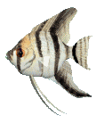

Рыбы - это одни из самых древних позвоночных животных, они обитают на Земле уже миллионы лет. За это время рыбы приспособились к жизни в разной воде – пресной, соленой, теплой, холодной, на глубине и на мелководье.
Рыбы

Slide 3
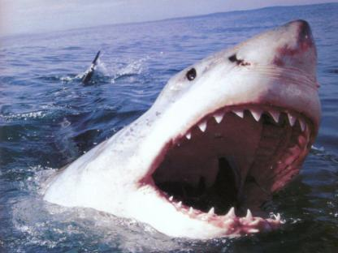
Огромные размеры этой акулы (она иногда достигает в длину 8 м, а весит больше 2 тонн), ее устрашающая пасть, усаженная рядами острых зубов, наводит страх на всех, кто видит в волнах приближающийся треугольный плавник белой акулы.
Самая устрашающая
рыба
Белая акула

Slide 4
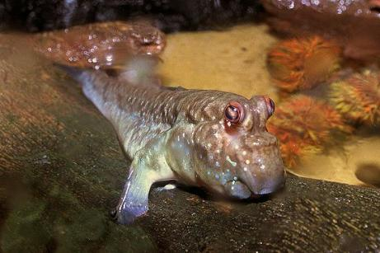
Илистый прыгун - это уникальная рыба, которая может жить как в воде, так и на суше. Она способна поглощать кислород через влажную кожу. С помощью плавников прыгун взбирается на ветки деревьев и прикрепляется к ним присосками.
"Сухопутная рыба"
Илистый прыгун

Slide 5
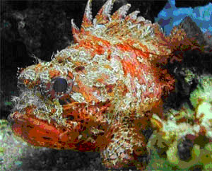
Скорпена уродлива до такой степени, что напоминает скорее камень или пучок водорослей, чем рыбу. Но именно это сходство позволяет ей оставаться незамеченной на дне и нападать на свою добычу совершенно внезапно.
Самая уродливая
рыба
Скорпена

Slide 6
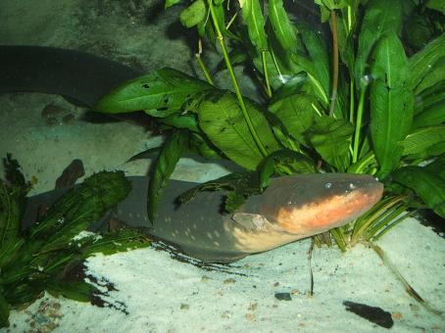
Электрический угорь- уникальная рыба. Которая способна вырабатывать электричество. Напряжение в электрических разрядах угря может достигать 650 вольт, а это в три раза больше, чем напряжение в нашей обычной электросети!
Самая электрическая
рыба
Электрический угорь

Slide 7
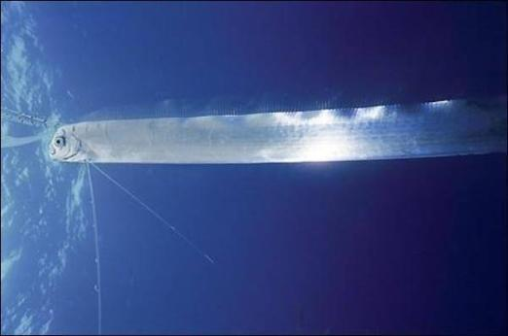
Сельдяной король может достигать в длину
8 м! У этой рыбы есть еще одно название- рыбы- весло. Возможно, сельдяной король получил его за плоскую. Похожую на весло форму тела.
Самая длинная
рыба
Сельдяной король

Slide 8
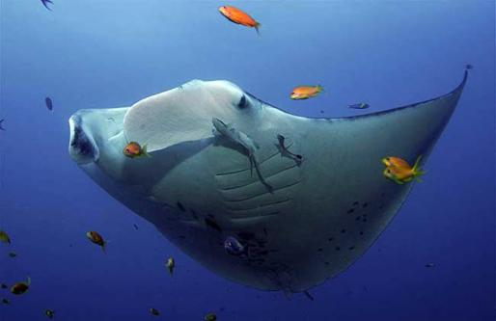
Манта - скат огромных размеров. Размах ее «крыльев» достигает 7 м, но эта рыба не агрессивна и питается в основном рачками и мелкой рыбешкой. Манта плавает, взмахивая своими плавниками как крыльями. И со стороны кажется, будто НЛО летает в воде.
Самый большой
размах плавников
Скат
манта

Slide 9
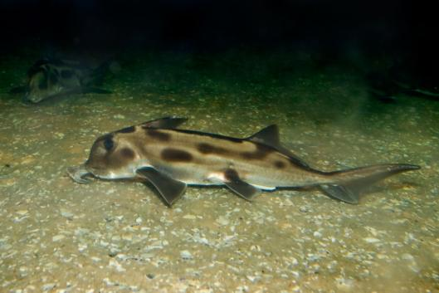
Рыба - слон обладает самым большим головным мозгом среди рыб. Соотношение между размером самой рыбы и размером ее головного мозга такое же, как у человека, да и на самом деле рыба - слон кажется довольно умной.
Самый большой
мозг
Рыба –
слон

Slide 10
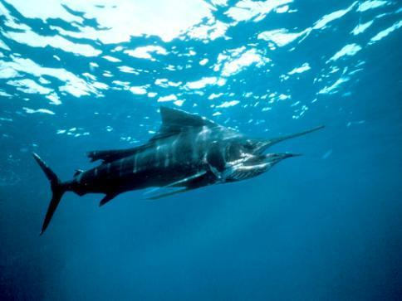
Рыба- парус может развивать скорость до
80 км/ ч, больше, чем атомная подводная лодка! Когда рыба- парус плывет так быстро. Она особым образом изгибает свое тело, чтобы сопротивление воды было минимальным.
Самая быстрая
рыба
Рыба –
парус

Slide 11
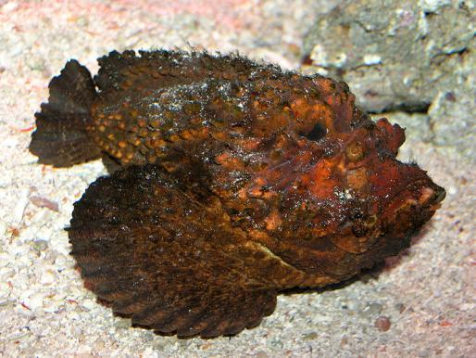
Это одна из самых ядовитых рыб в мире. Шипы на спинном плавнике рыбы содержат сильный яд, который попадает в тело жертвы при уколе. Эту рыбу увидеть очень сложно, потому что она все время неподвижно лежит в зарослях кораллов, прекрасно сливаясь с грунтом.
Самая ядовитая
рыба
Рыба –
камень

Slide 12
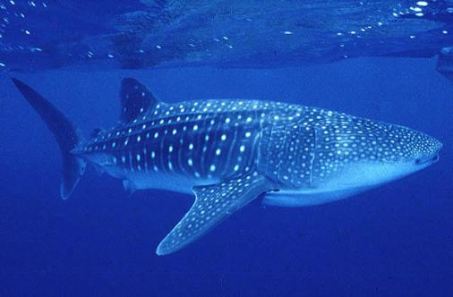
Китовая акула - самая большая рыба в мире. В длину она достигает 14 м, а весит более
12 тонн, больше, чем 10 автомобилей. Окраска у нее очень забавная- в белую крапинку на сине- зеленом фоне.
Самая большая
рыба
Китовая акула

Slide 13
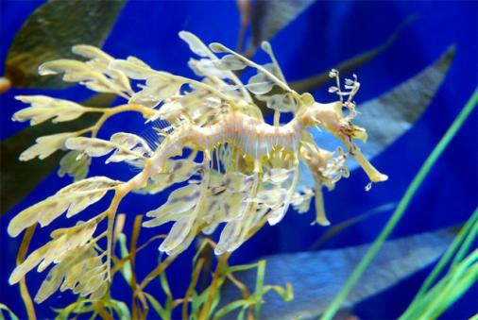
Конька –тряпичника можно смело назвать самой элегантной из всех рыб- его плавники похожи на изысканную бахрому из листьев и водорослей. Это помогает ему скрываться от врагов.
Самая элегантная
рыба
Конек- тряпичник

Slide 14
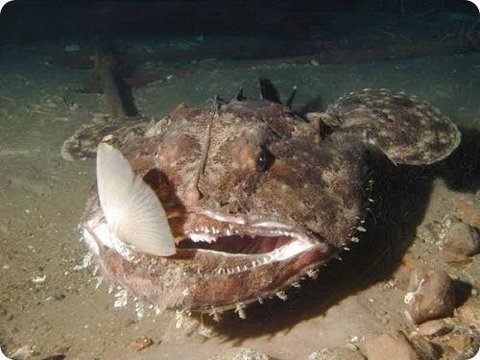
Морской черт обитает на глубинах более
1500 м. Может быть, он живет и в более глубоких местах, только человек туда добраться не может из- за огромного давления воды.
Самая глубоководная
рыба
Морской
черт

